Slide 1
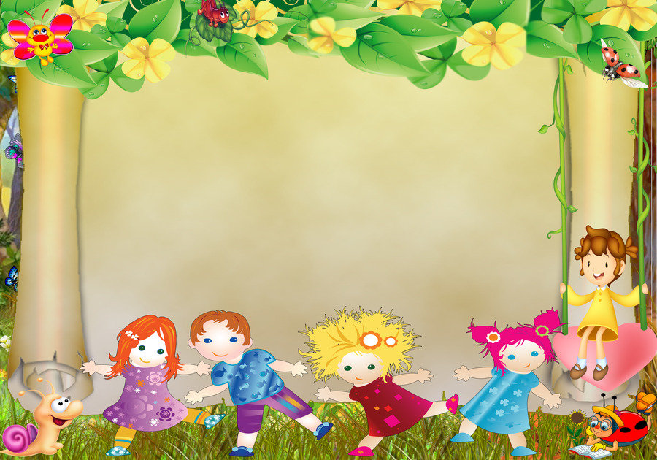
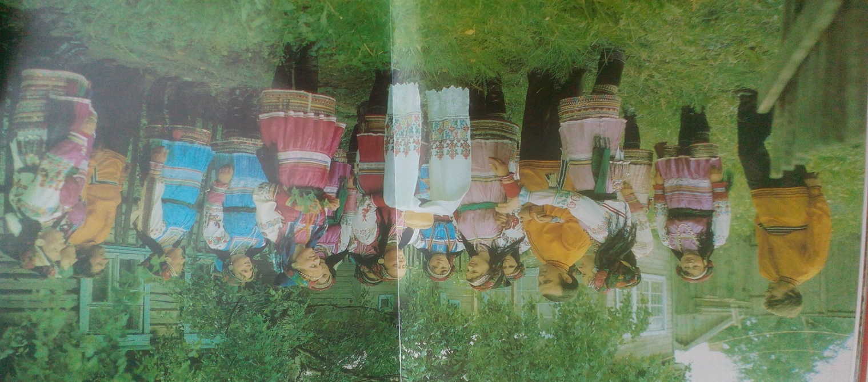
Проект в средней группе на тему : «Мордовская народная культура

Slide 2
Вид проекта :
познавательный
Срок реализации :
27.03.17 по 31.03.17
Участники :
Дети ,воспитатель ,родители

Slide 3
Актуальность темы :
Проблема приобщения детей дошкольного возраста к культуре своего народа на основе выделения в ней общечеловеческих ценностей. Этот процесс происходит наиболее оптимально при обращении к историческим корням мордовского народа. Именно знание культуры собственного народа, умение понять её, желание приобщиться к её дальнейшему развитию могут стать основой активной творческой деятельности человека, если его знакомить с родной культурой с самого раннего детства. Приобщение к народным традициям и культуре своего народа раскрывает духовный и творческий потенциал ребёнка, даёт реальную возможность адаптироваться в социальной среде.

Slide 4
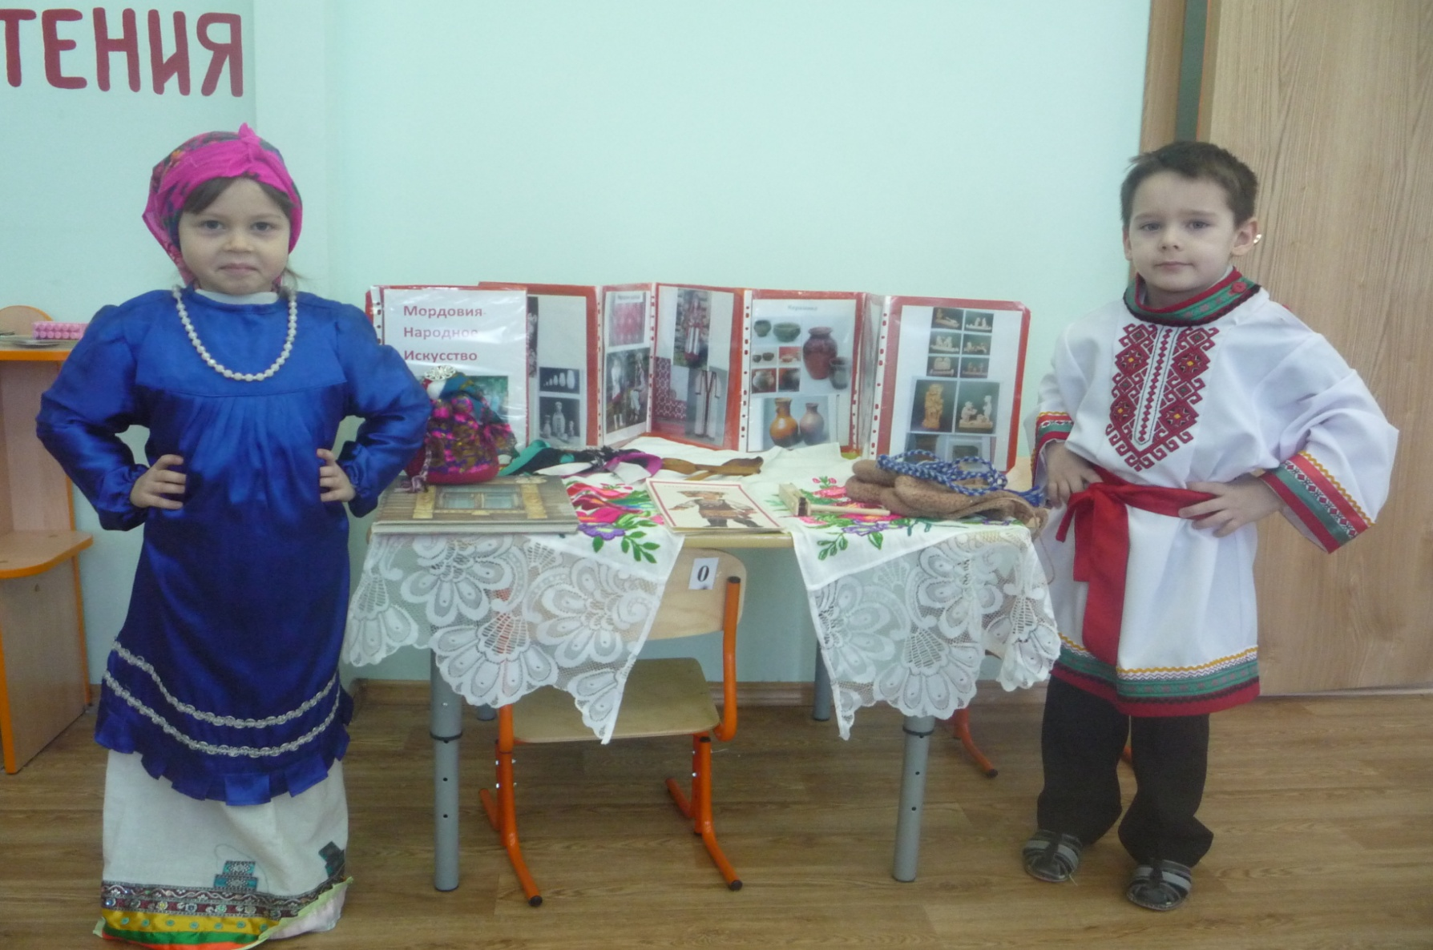
Цель проекта – приобщение детей к мордовской национальной культуре.

Slide 5
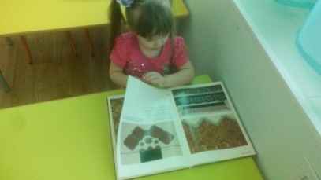
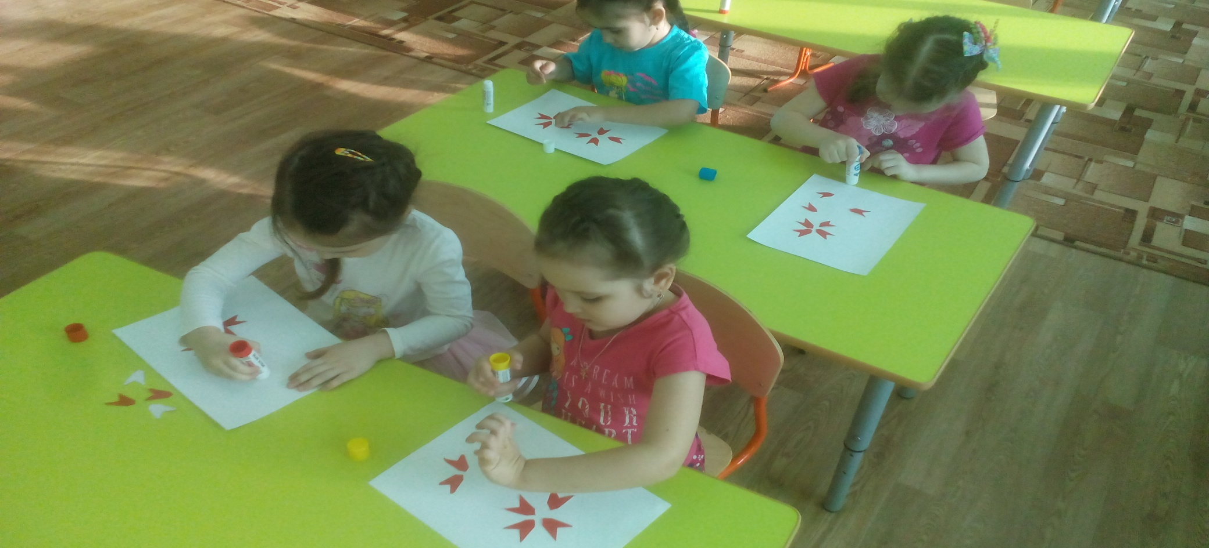
Задачи проекта
-Развитие интереса к различным жанрам: декоративно-прикладного, изобразительного, музыкального искусства, устного народного творчество, детской художественной литературы национальных авторов.
- обеспечение связи культуры народа с детской художественно- практической деятельностью
-развитие способности ребенка к самовыражению через различные формы творчества

Slide 6
ОЖИДАЕМЫ РЕЗУЛЬТАТЫ :
Дети получают много информации о культуре народа, о родном крае, о традициях и истории мордовского народа. Это, в свою очередь, побуждает детей наблюдать, размышлять, рассуждать, высказывать интересные суждения

Slide 7
Реализация
Тема недели : « Мордовская народная культура и традиции »
Март 4-я неделя
1.Ознакомление с мордовским орнаментом
(аппликация « Украсим национальный головной убор »
2. Чтение мордовской художественной литературы сказки «Вирява »
3. Знакомство с мордовским музыкальным инструментом« бубен » , «трещётка »
4.Изо- деятельность « Лепка национальной игрушки –пестушки «Птичка»
Приобщение к мордовской национальной культуры в краеведческом уголке .
Игры :Подвижная игра « Волки ,
Дидактическая настольная игра «Подбери одежду»
Ознакомление детей с декоративно прикладным искусством ,национальной одежды мордовского народа.
.Изо-деятельность Рисование « Украсим сарафан матрешке»

Slide 9
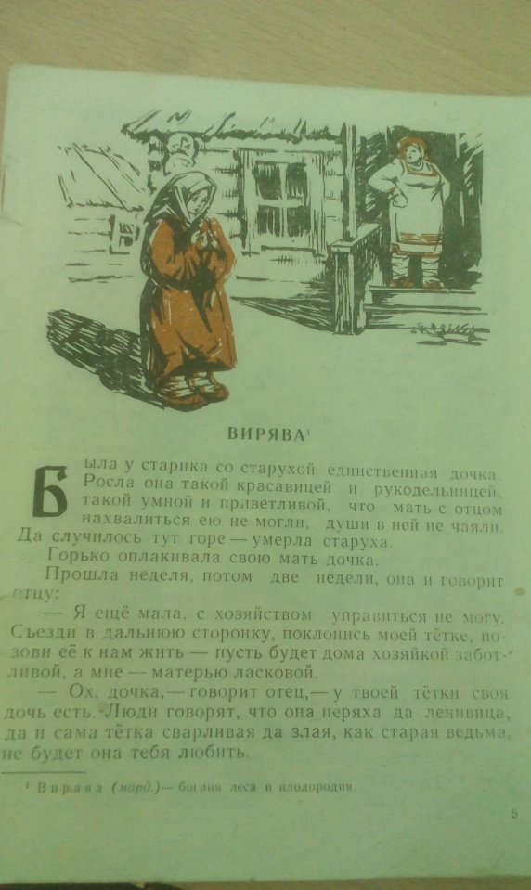
Чтение мордовской сказки «Вирява »

Slide 10
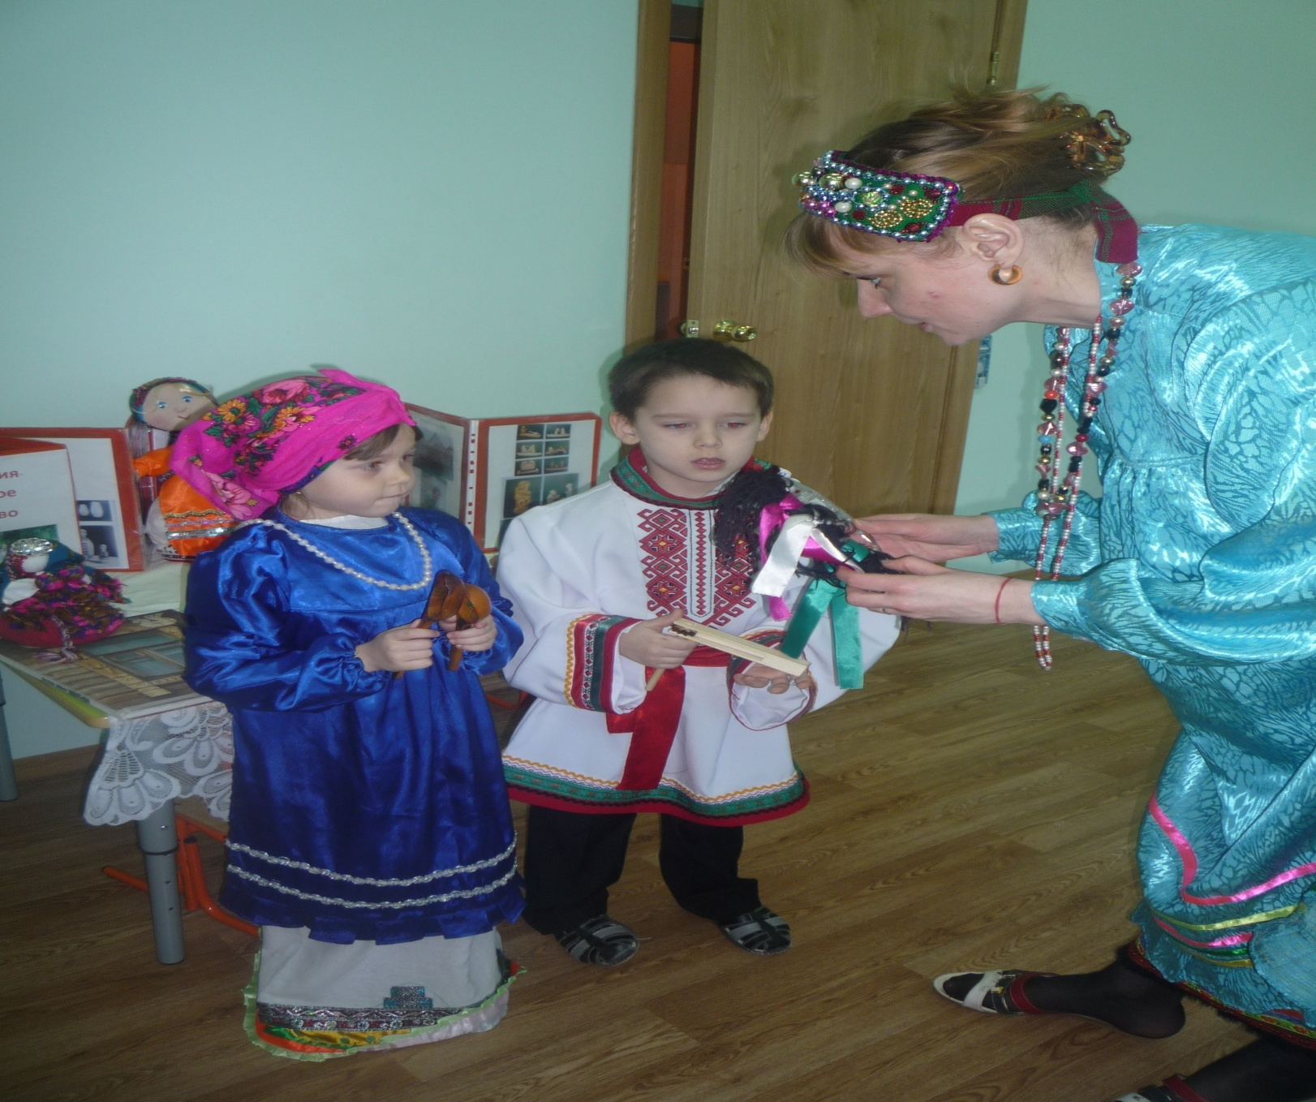
Знакомство с музыкальным инструментом.

Slide 11
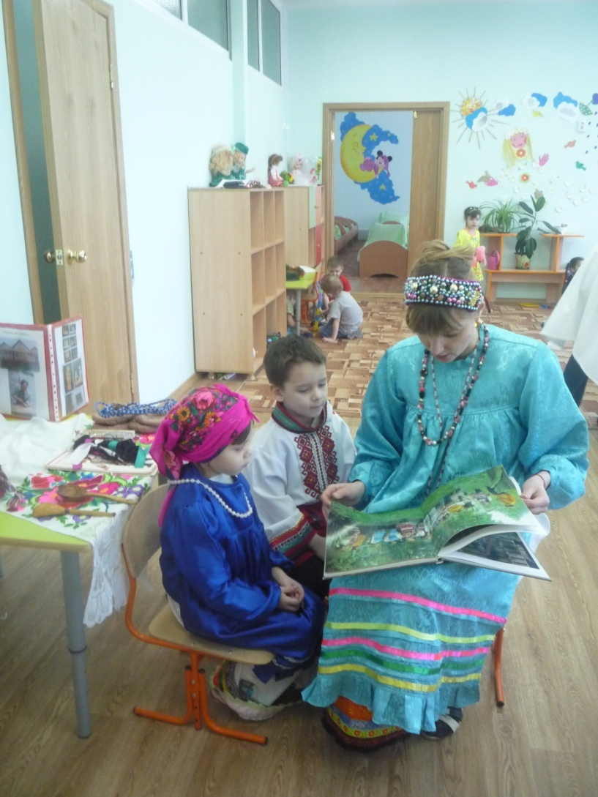
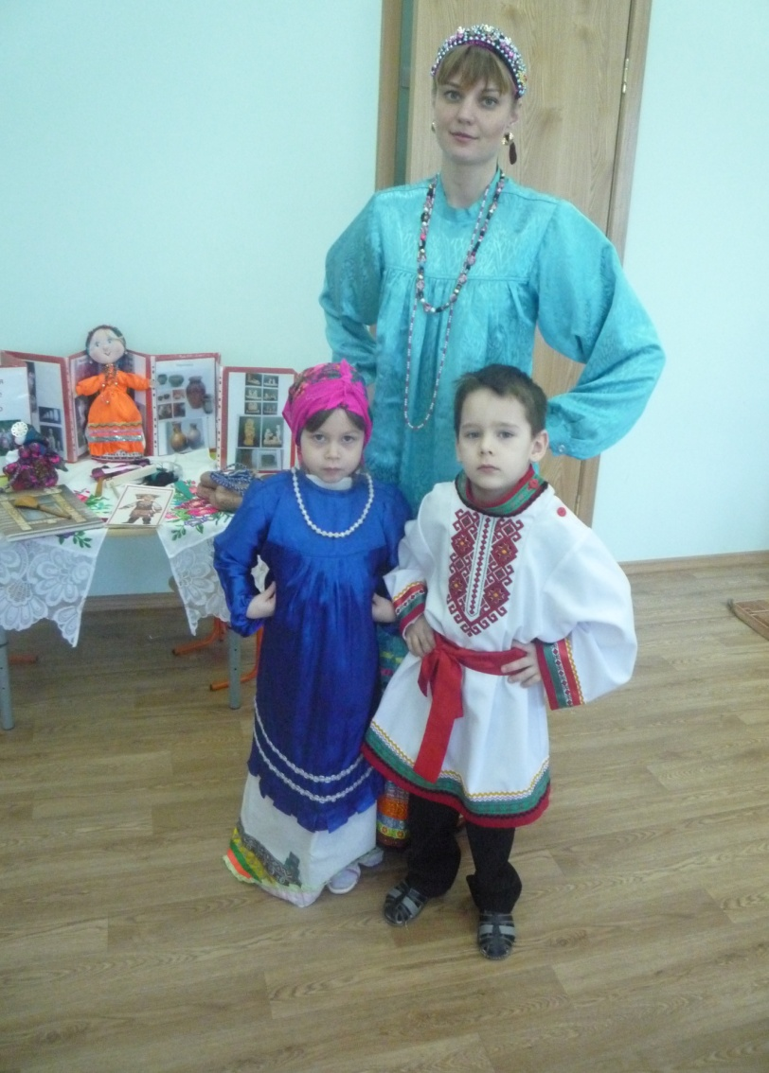
.
Приобщение к мордовской национальной культуры в краеведческом уголке

Slide 12
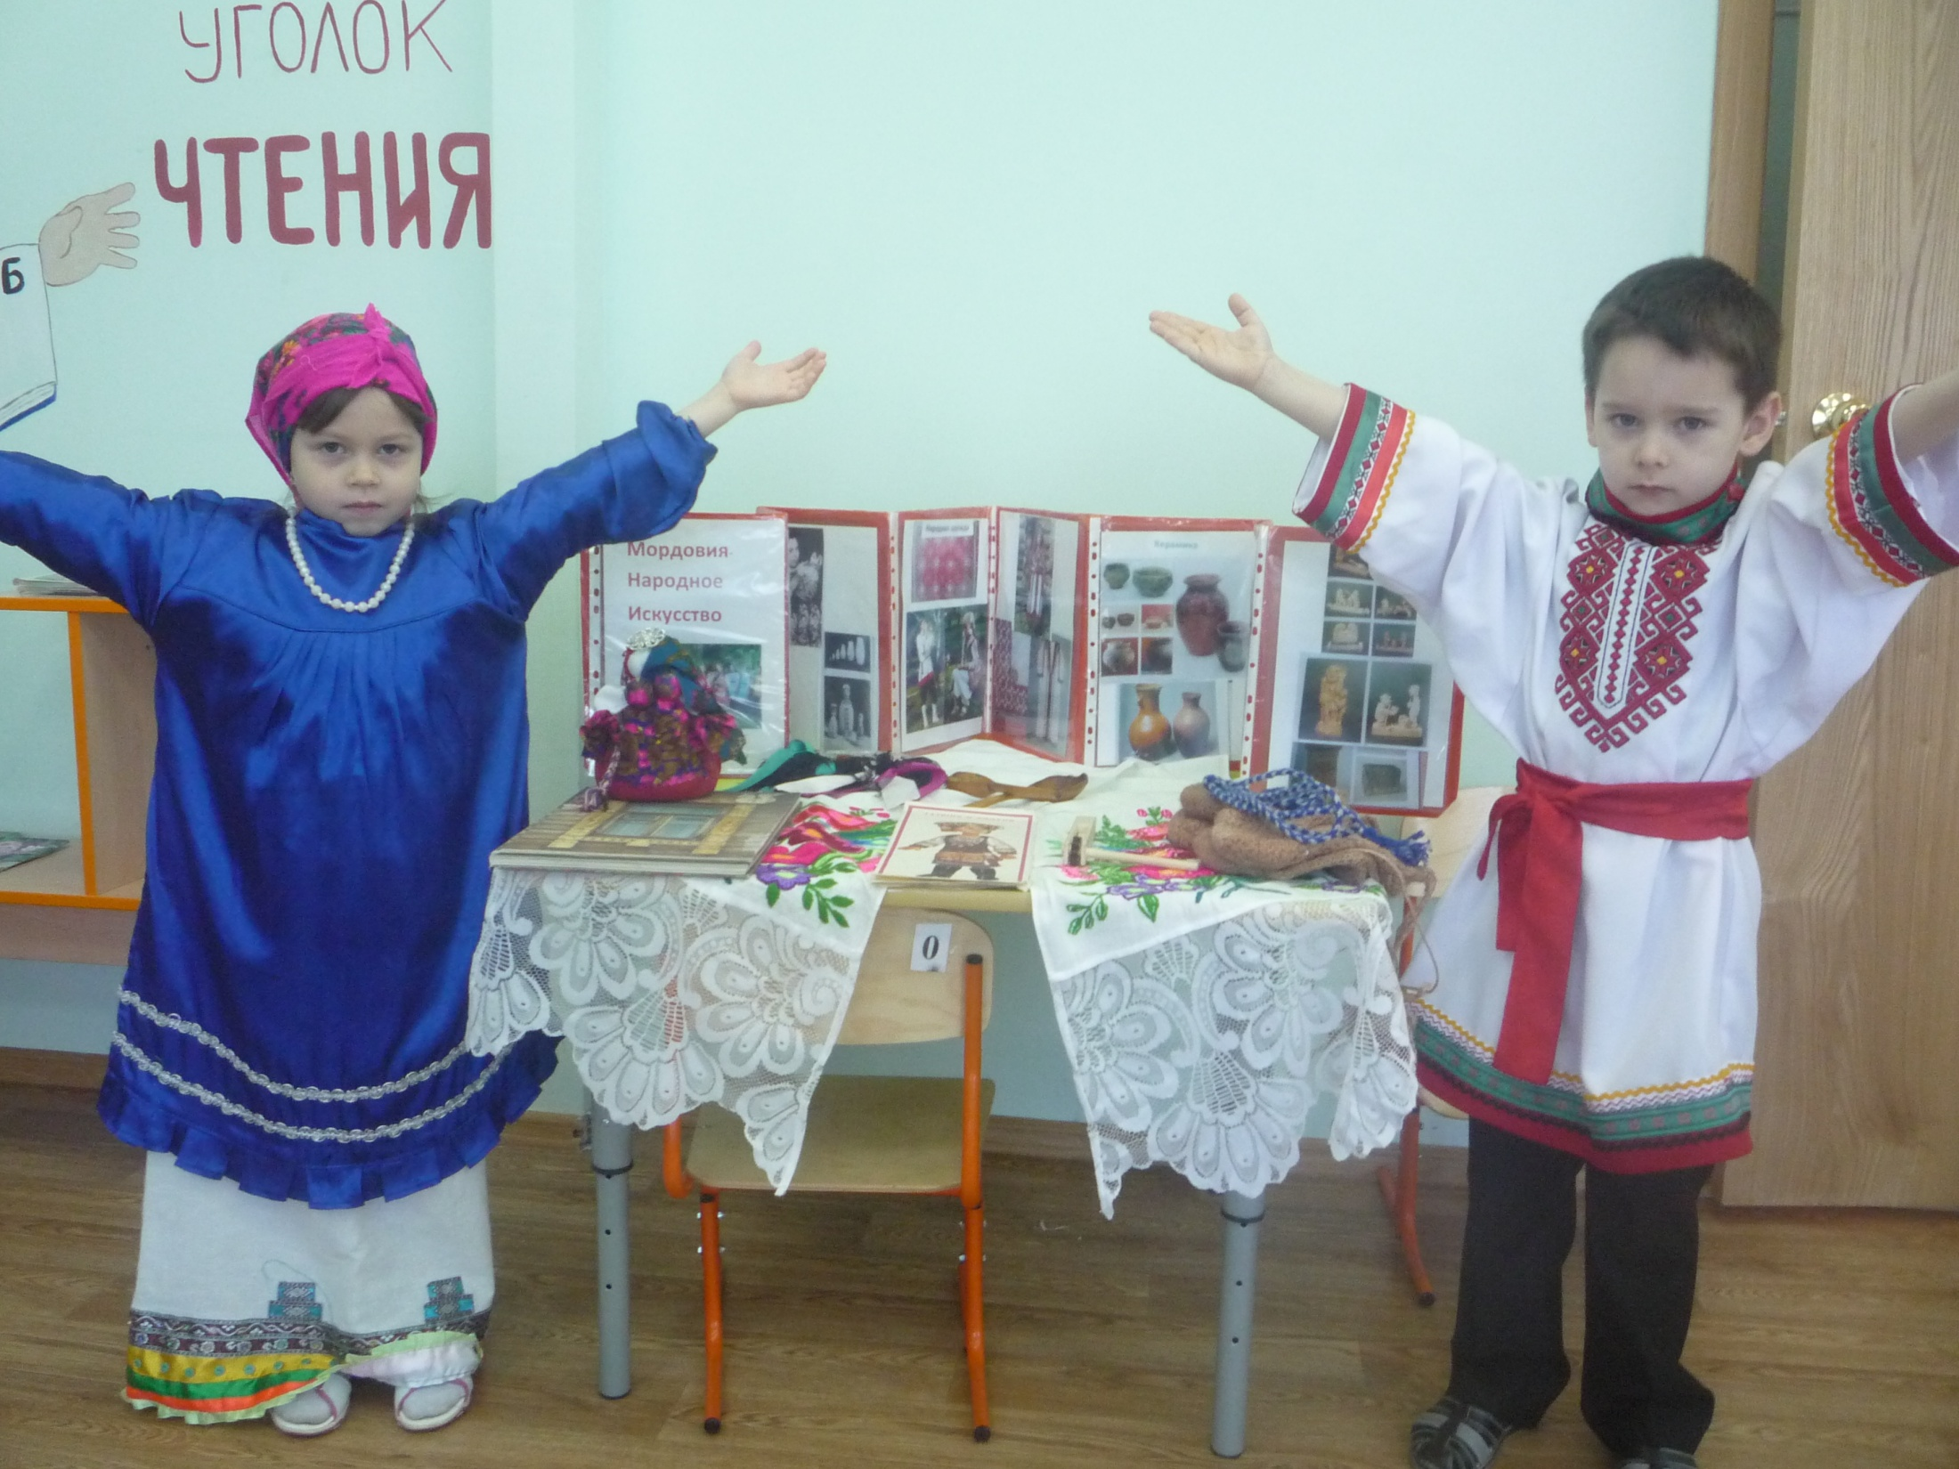

Slide 13
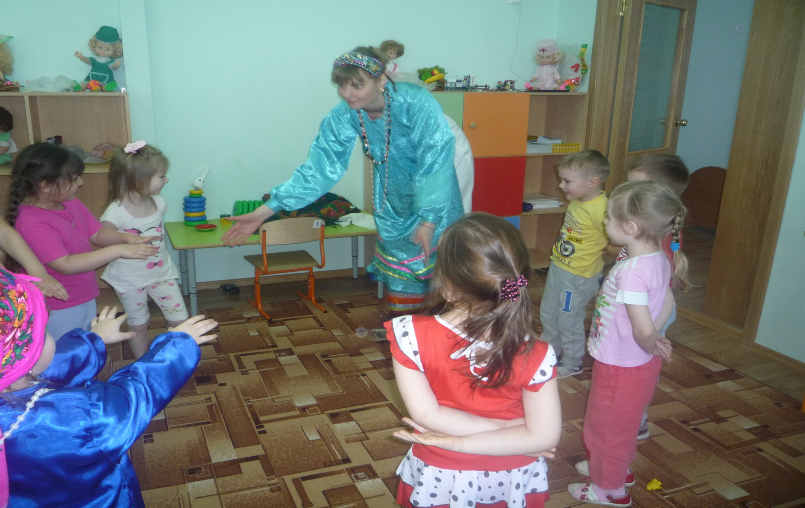
Игровая деятельность : Подвижная игра :« Волки»

Slide 14
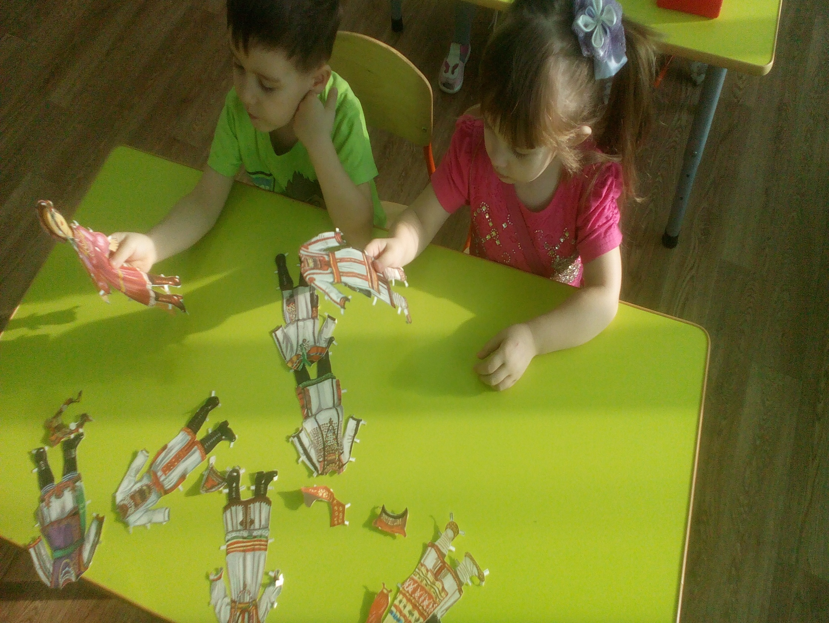

Slide 15
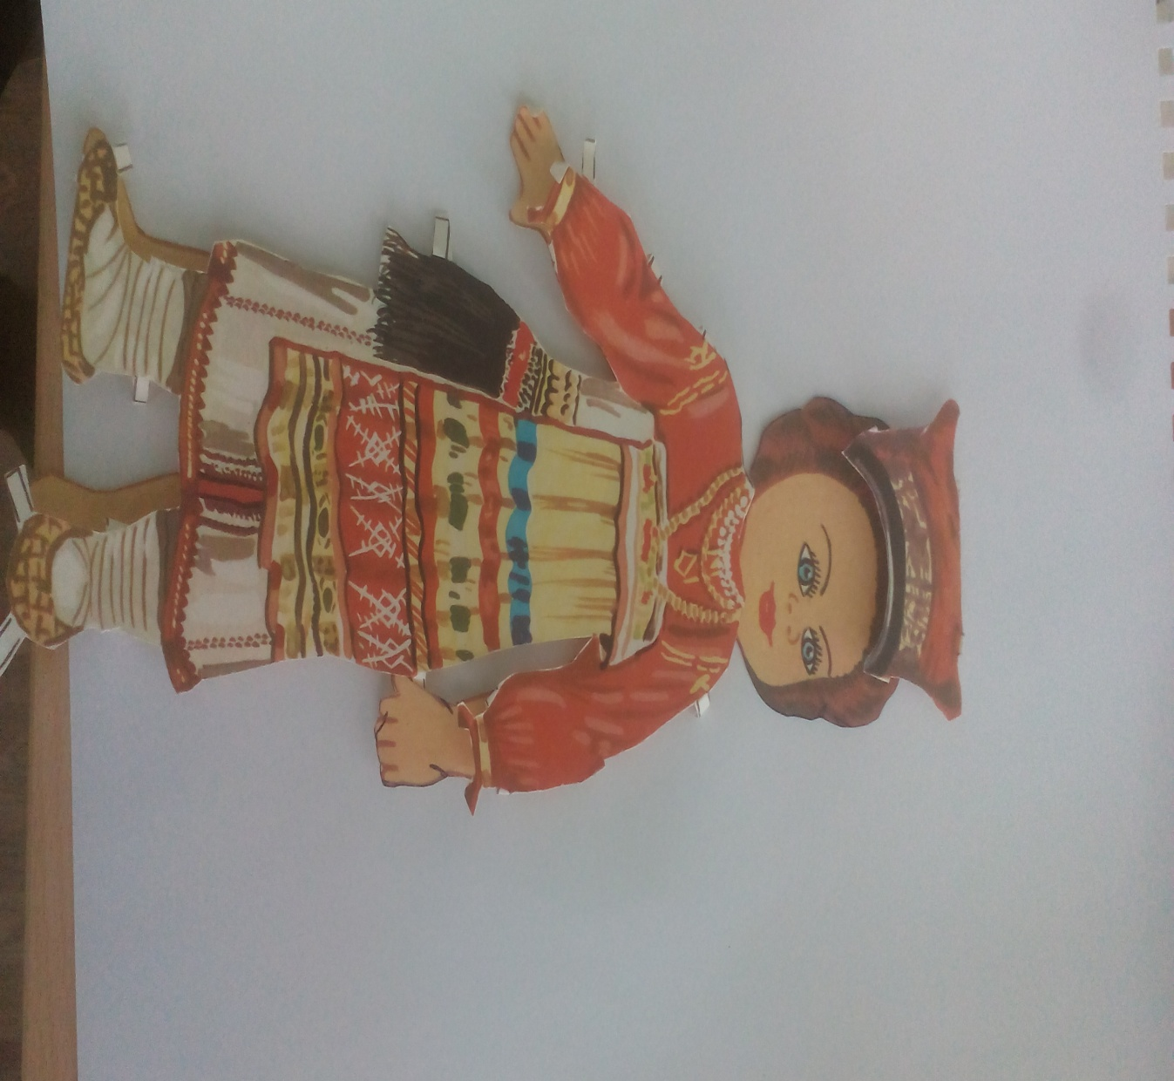
ДИДАКТИЧЕСКАЯ ИГРА « Подбери одежду »

Slide 16
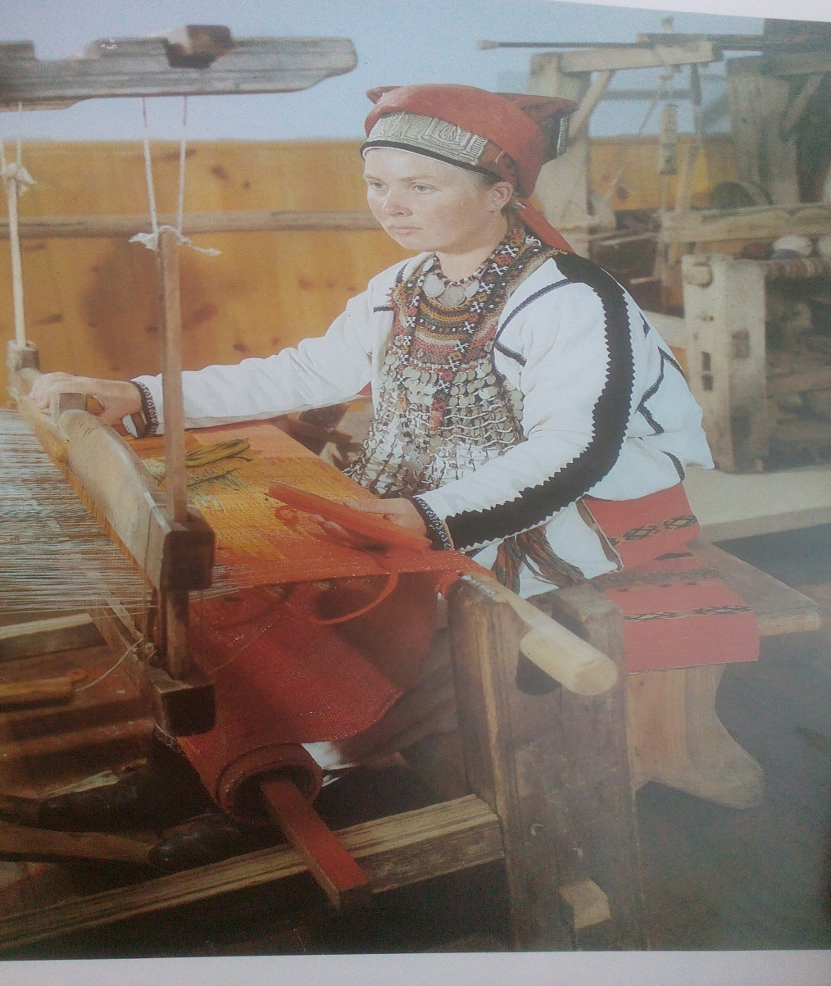
Мордовские народные традиции,
исскуство

Slide 17
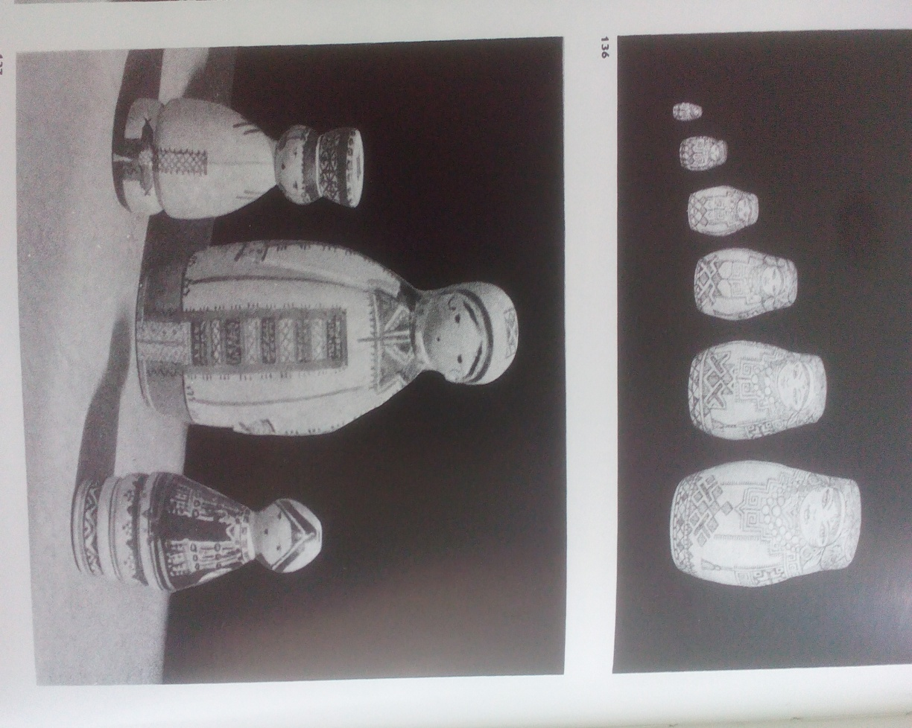
Творческие ручные работы

Slide 18
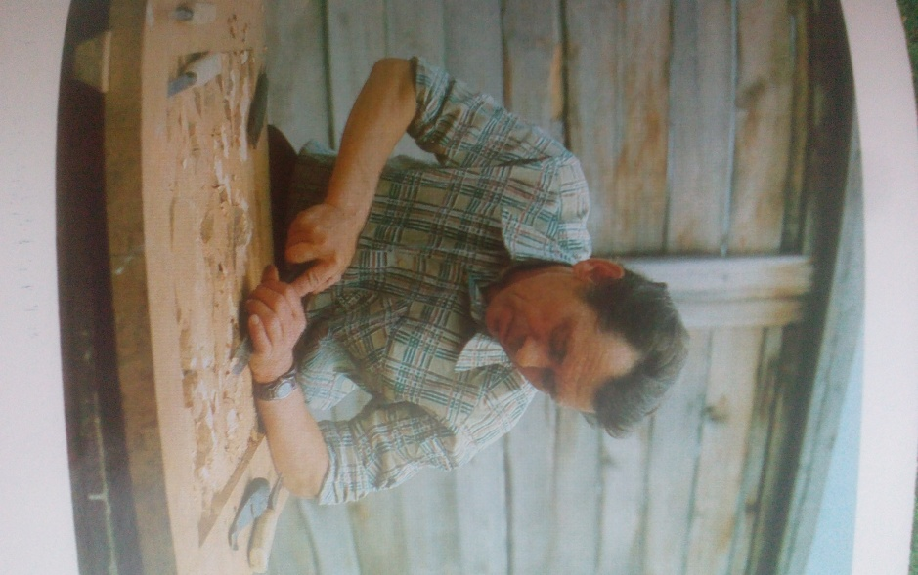
Резьба по дереву

Slide 19
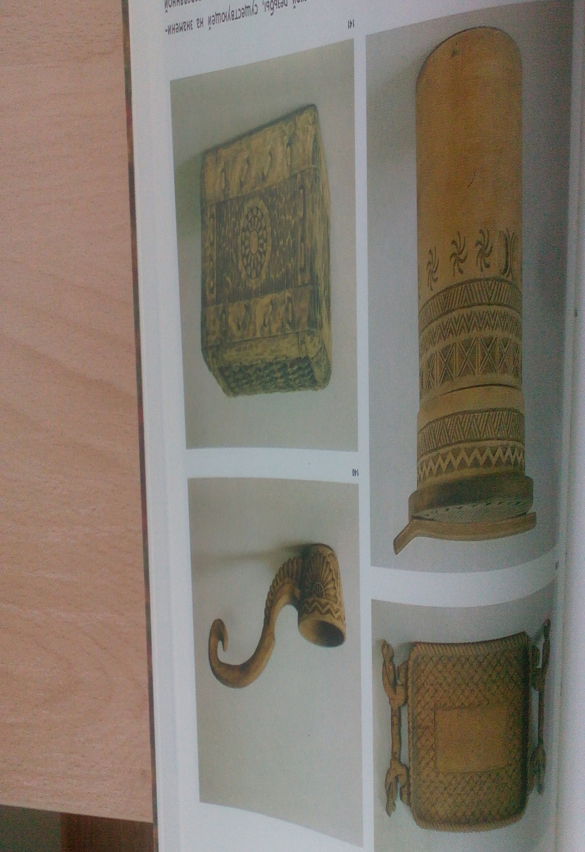

Slide 20
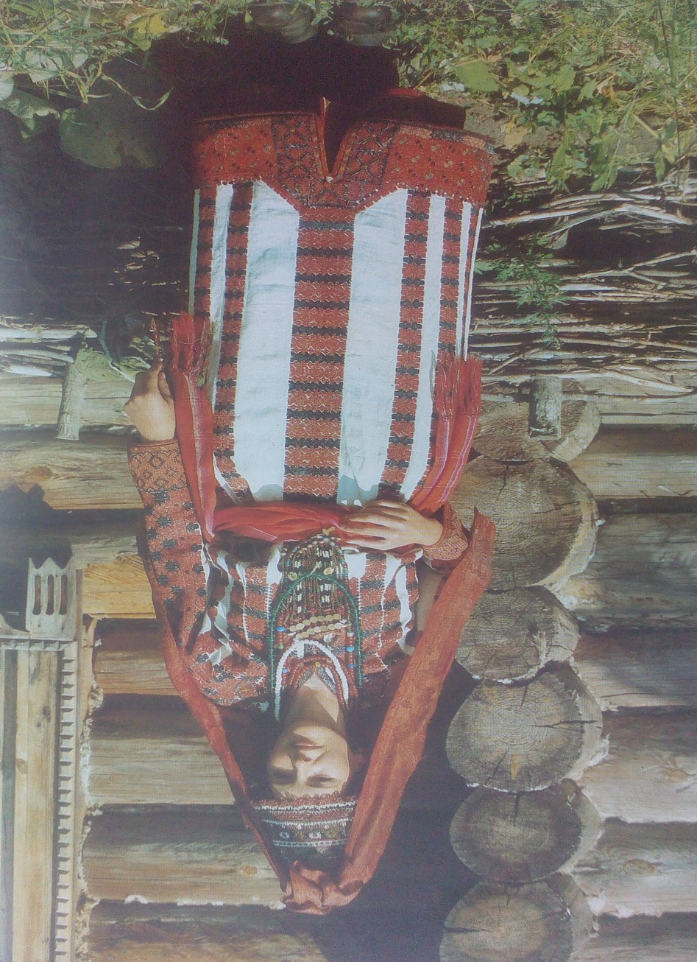
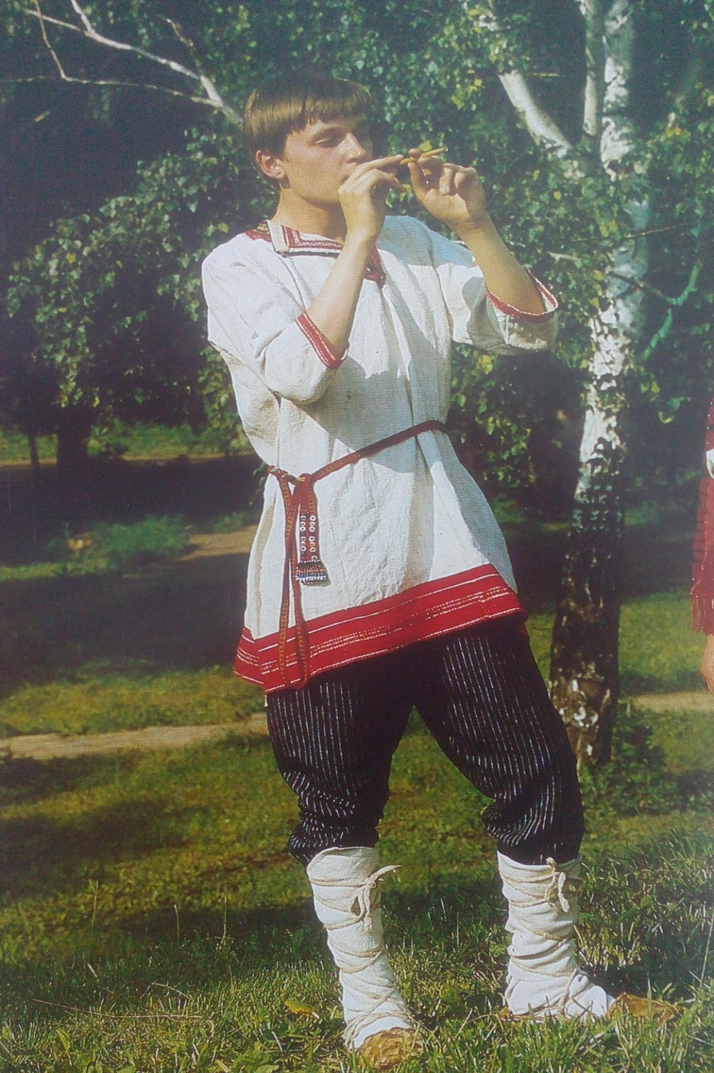
Народная одежда

Slide 21
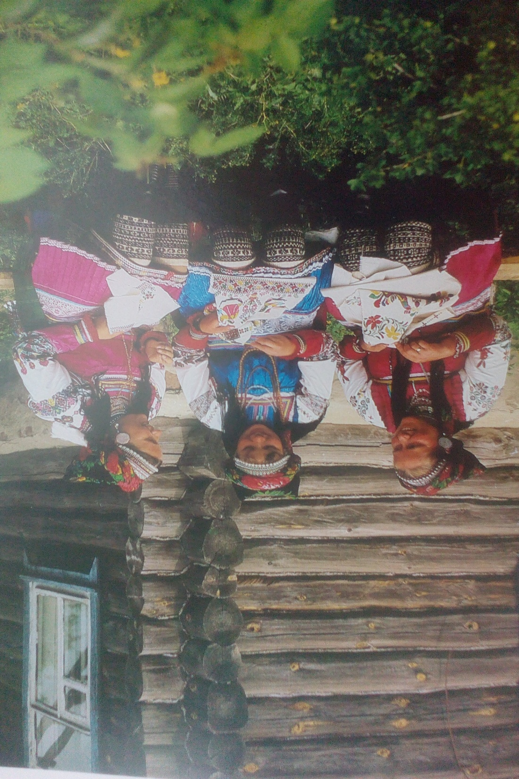

Slide 22
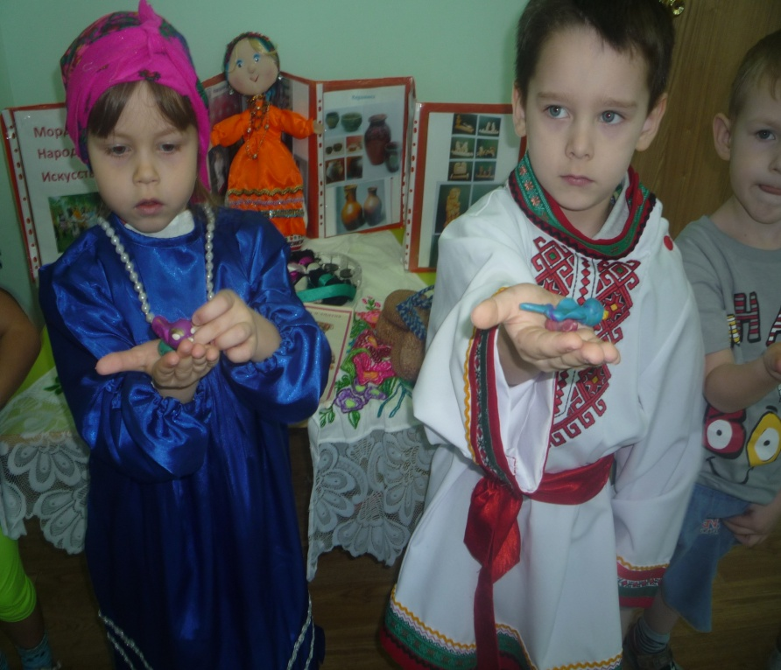
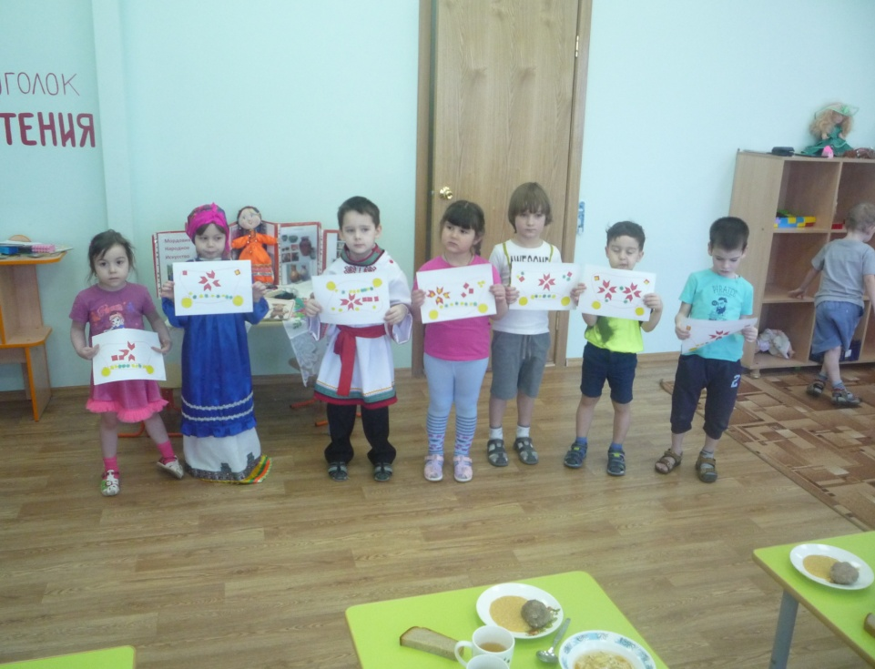
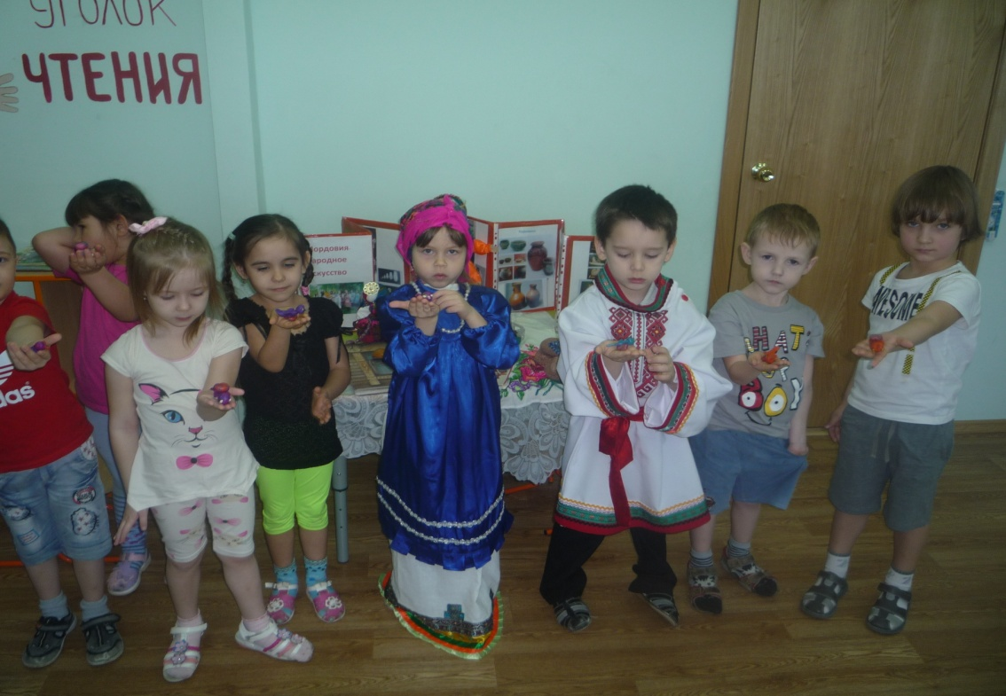
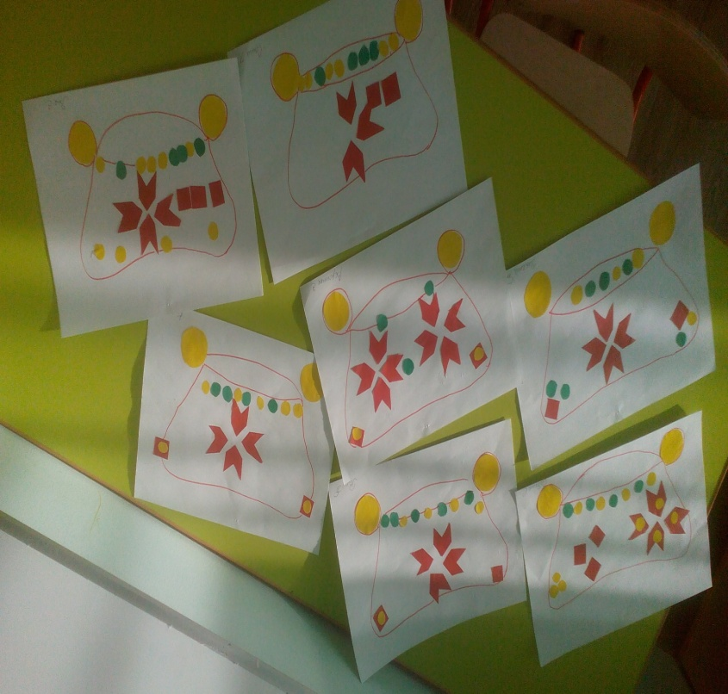
Выставка работ

Slide 23
Анализ и результаты проекта :
Анализ и результаты проекта :
Проанализировав все полученные результат работая над темой
«Мордовское народное искусство » и приобщить дошкольников к мордовской национальной культуре
мне удалось реализовать поставленные задачи.
У детей появилось не только новые представления о социальной действительности,
но и эмоционально – положительный настрой по отношению к национальной культуре
. Они лучше узнали и полюбили природу родного края, культуру мордовского народа,
научились играть , с интересом и удовольствием выполняют задания по аппликации, рисованию, ручному труду.
Удалось наладить и плодотворное сотрудничество с родителями воспитанников
:

